Slide 1
材料科学学术道德规范与论文写作 第2次课
黄继军 副教授
中国科学院大学
材料科学与光电技术学院
Email: jjh@ucas.ac.cn

Slide 2
系列讲座大纲
第一部分：自我介绍
第二部分：文献检索概述
第三部分: 学术道德规范
第四部分：论文写作总览
第五部分：本科毕业论文写作

Slide 3
第三部分：
学术道德规范

Slide 4
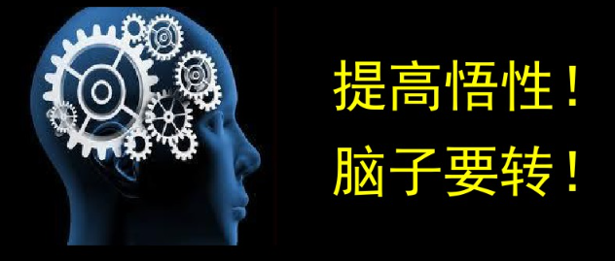
‘’学术道德规范部分”主讲内容
1.学术道德，学术精神，科研伦理
2.学术成果，学术规范，学术不端

Slide 5
学术研究需要学术道德维系
科学研究是创造性的人类活动，只有建立在严格的道德标准之上，在一个诚实守信的科学文化环境中才能健康持续的发展
学术道德：学术共同体在长期的科学研究活动实践中逐步形成，必须共同遵循的道德规范和行为准则
学术基本要求：求真务实，诚实守信
学术评价原则：尊重原则，公开原则和公正原则
学术道德准则：
诚信，严谨，尊重，公开，公正，责任准则

Slide 6
热点问题科学道德和学风建设
几个例子：韩国，美国，日本，中国
共性而非个性，理性对待

Slide 7
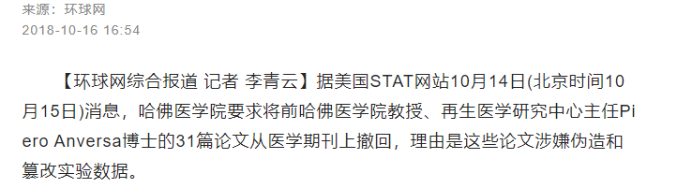
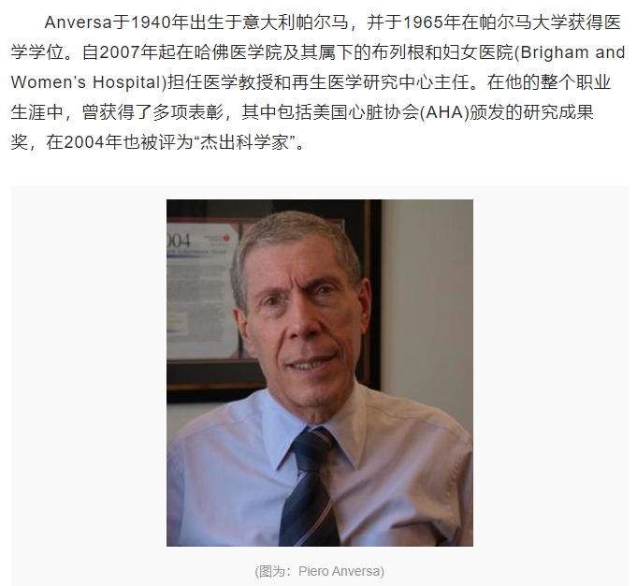
知名教授被哈佛大学要求撤稿31篇，为心脏干细胞疗法‘第一人’
例子1：

Slide 8
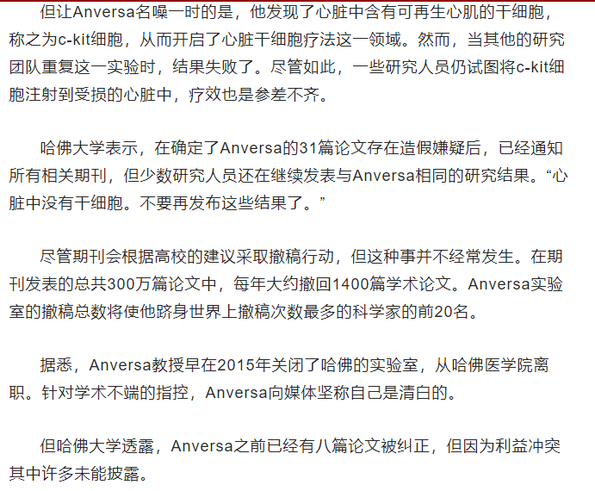

Slide 9
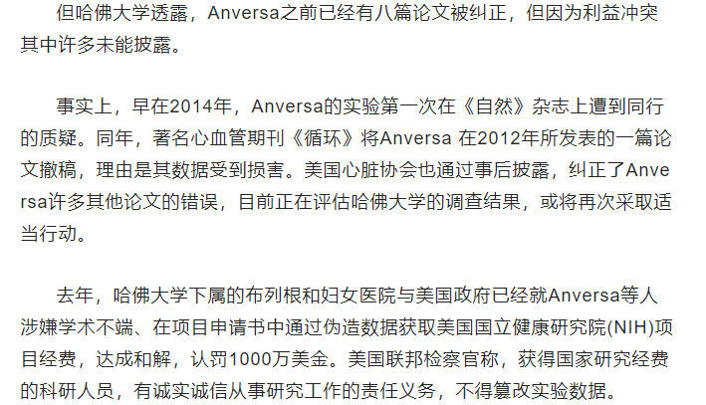

Slide 10
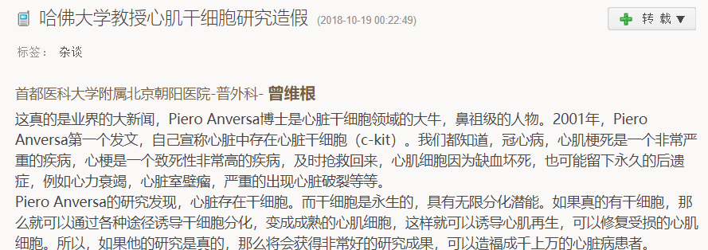
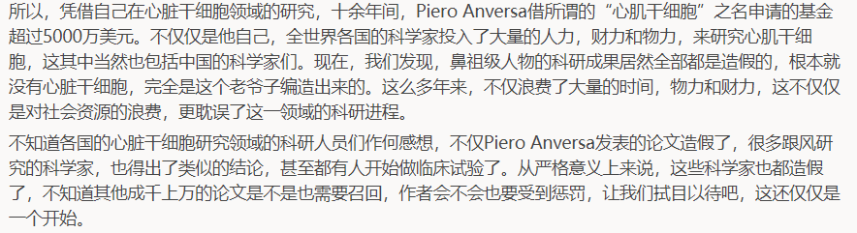

Slide 11
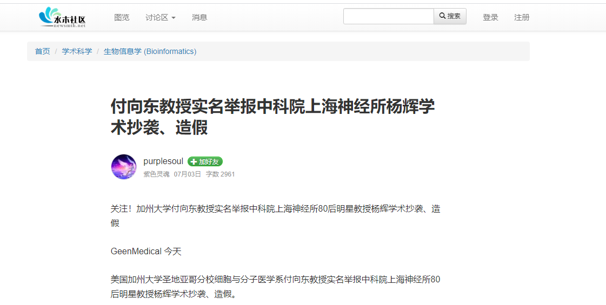
例子2：

Slide 12
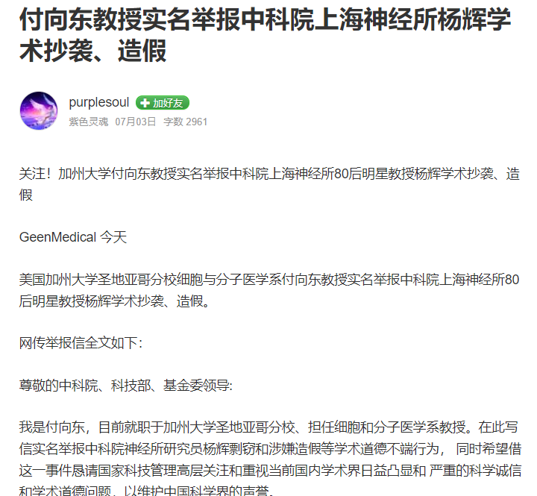

Slide 13
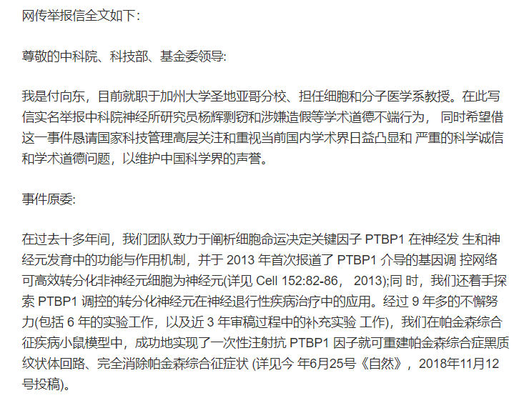

Slide 14
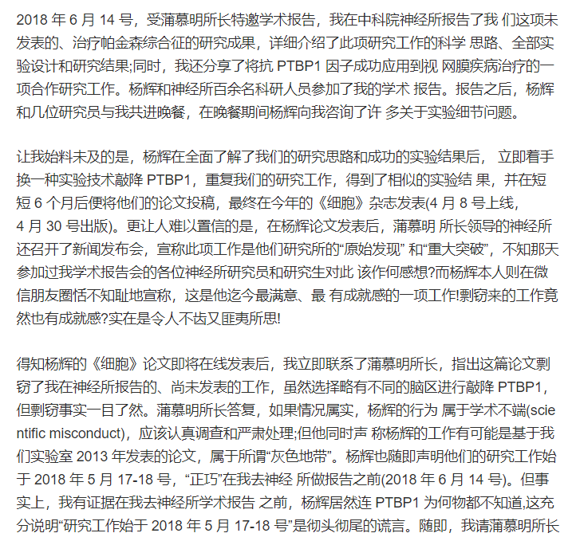

Slide 15
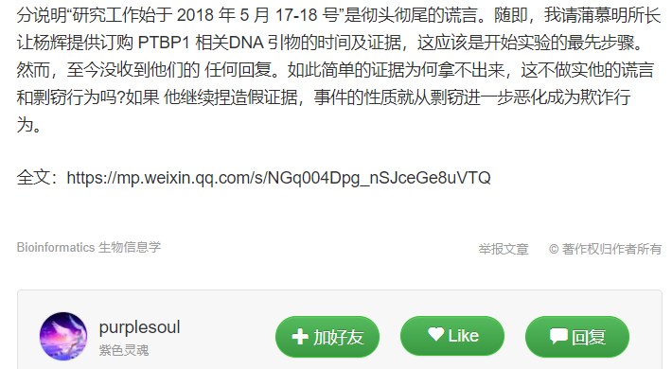
课后作业：网上 搜索这一事件的各种媒体报道，了解后续进展，想想可以从中吸取哪些经验和教训。可与其他同学交流。此作业不需要交电子版。

Slide 16
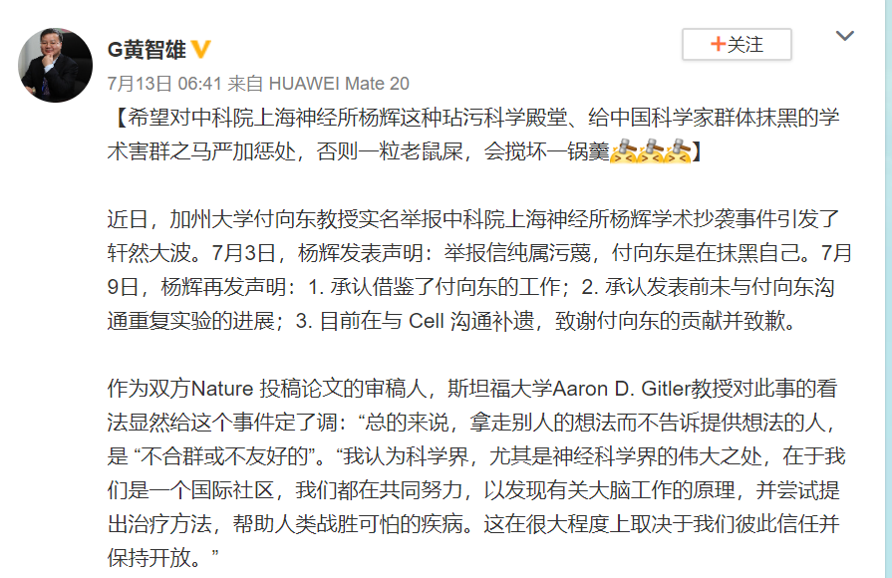
微博

Slide 17
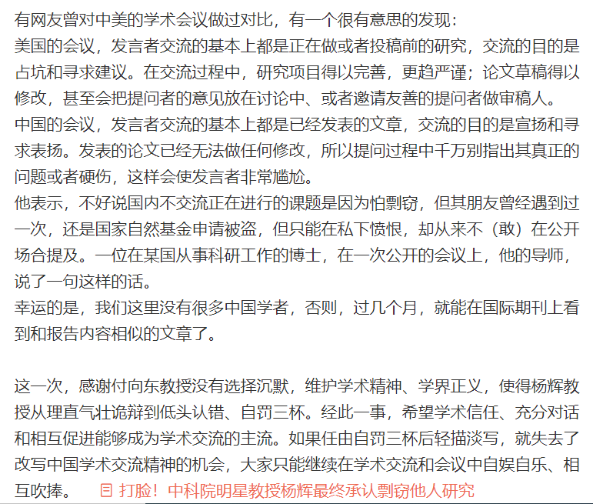

Slide 18

科学精神
现代科学的精神气质：普遍性，共有性，祛利性和有条理的怀疑；
莫顿规范
科学的价值和使命在于追求真理，造福人类；
2011年 杜祥琬院士
求真，实证，理性的怀疑，创新，宽容和社会关怀精神等；

Slide 19
基本的科研规范
诚实原则
公开原则
公正原则
尊重知识产权
声明与回避原则

Slide 20
道德行为自律规范
高线：
自觉担当科技报国使命
自觉恪尽创新争先职责
自觉履行造福人民义务
自觉遵守科学道德规范
底线：
反对科研数据成果造假
反对抄袭剽窃科研成果
反对委托代写代发论文
发对庸俗化学术评价

Slide 21
学术规范与学术道德
学术规范
学术研究的具体规则
高层次的规范
针对研究者个人的行为取向
学术道德
学术不端等行为危害
对于研究者行为具有引导作用

Slide 22
学术不当行为的类型
数据的不当使用
1.主观排除观测或者数据点，偷工减料；2.运用不恰当的统计学或其他计量方法，提高结论的重要性；3. 剔除异常值；4.窃取数据；5. 操纵数据获得本人想要的结果；6. 未经许可复制数据，论文或软件程序；7. 未能保持良好的研究记录或研究数据；等等
违反科学原则
1. 忽略材料处理的细节（生物安全，放射性材料等），运用一个项目的资金完成其他项目；
2. 在人体研究中，没有报告不良时间；
3. 不珍惜动物资源；
4. 违反生物安全规定而未告知义务，将员工和学生暴露于生物风险之中。

Slide 23
学术不当行为的类型—续1
不当的同行关系
1. 通过与论文研究无重要关联的重要服务获取署名；
2. 在同事没有对论文做出重大贡献的情况下将其列为作者，作为人情回报；
3. 为了确保本人是唯一的发明人，未告知合作者本人申请专利的意图；
4. 未经授权运用他人的想法，或者对这种使用未给与应有的感谢；
5. 与同事探讨本人所正在承担的期刊论文审稿工作中所获得保密数据；
6. 规避同行审查程序并通过媒体发布会公布本人的研究成果，而未给予同行足够的时间评估本人的贡献；
7. 在文献综述中未能表明在该领域的其他人或者相关前期工作的贡献； 8. 妨害他人的工作;
9. 评审他人的工作未能认真阅读就拒绝论文的发表；
10. 评审工作中做出贬损的评论或者贬损他人人格的行为。

Slide 24
学术不当行为的类型-续2
不当的师生关系
1. 基于财、物、性等交易许诺或者赠与学生更好的成绩或者文章的行为;
2. 过度使用，忽略或者剥削研究生或者博士后的劳动;
3. 提供过于正面或者过于负面的推荐信。
基于产出压力的不当科研
1. 夸大事实或贡献;
2. 一稿多投;
3. 故意扩大效果以获取经济效益;
等等

Slide 25
学术不端行为
杜撰：按照某种科学假说和理论演绎出的期望值伪造虚假的观察和实验结果，从而支持理论的正确性或者确认实验结果的正确性。包括科研申请中的杜撰，科研过程中的杜撰；
篡改：主要指在科研过程中，用作伪的手段按自己的期望值随意改动，任意取舍原始数据或者实验，使得结果符合自己的研究结论，支持自己的论点。包括：篡改数据，拼凑数据
剽窃：将他人的研究成果或论文全部或部分照抄，并以自己名义发表的欺诈行为。包括，他人作品字句，内容的直接使用，也包括他人学术论著思想，观点，结构，体系等元素作为自己论著的基本元素使用并发表
论文代写，虚构同行评审意见等
危害：违背科学精神，对社会资源和学术生命造成浪费，有损科学研究的诚信和正常的学术秩序，贻误人才的培养，贬低学术界和知识份子的社会公信力，不利于社会精神文明的建设。

Slide 26
引发学术不端的原因
（1）急功近利，缺乏长远打算和执着精神
（2）科研行为规范不够健全
（3）科研诚信教育不够
（4）受传统文化思想的影响
（5）缺乏对人的基本尊重，科研伦理底线受 到挑战
（6）公民科学素质不高

Slide 27
查处学术不端行为的原则和程序
程序：
惩罚措施：
受理
调查
听证
决定
申诉与复查
结果公布
通报批评
终止或者撤销相关的科研项目，并在一定限期内取消申请资格
撤销学术奖励或者荣誉称号
辞退或者解聘
法律，法规及规章规定的处理措施

Slide 28
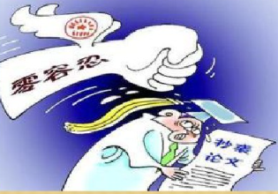
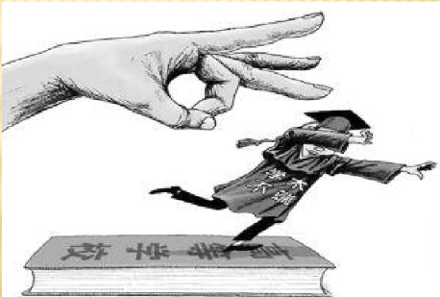
严重违背科研诚信行为终身追责
《关于进一步加强科研诚信建设的若干意见》
终身追究和一票否决

Slide 29
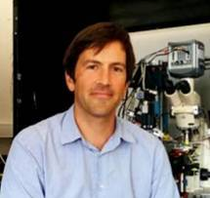
美国著名学术打假网站
Pubpeer.com
PubPeer 网站建立于2012年，这个网站允许并鼓励科研人员匿名对发表的论文进行评论，每个人都可以匿名登录，都可以对已发表过的论文进行评论，评论内容可以是批评、质疑、改进建议等。
美国“方舟子”：Brandon Stell

Slide 30
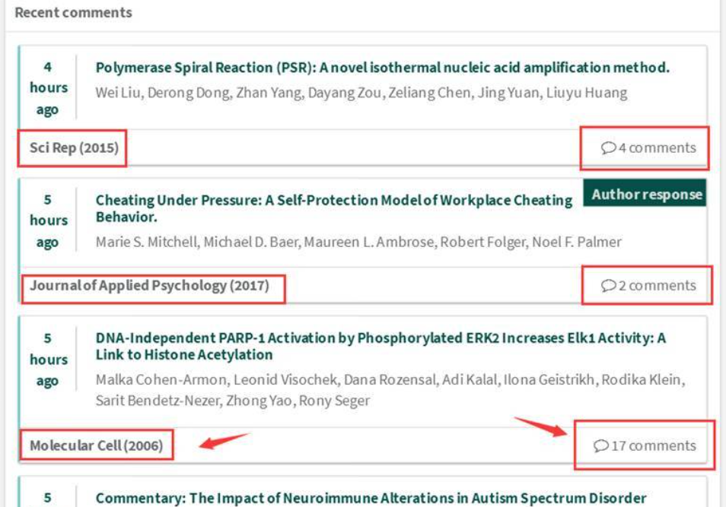
文章，作者，期刊等信息

Slide 31
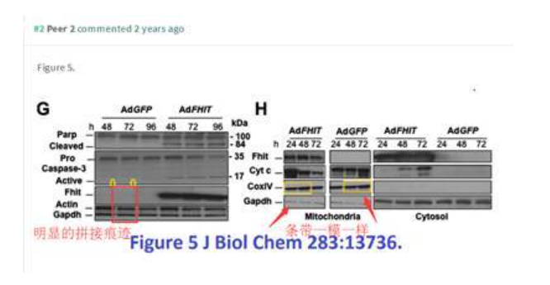
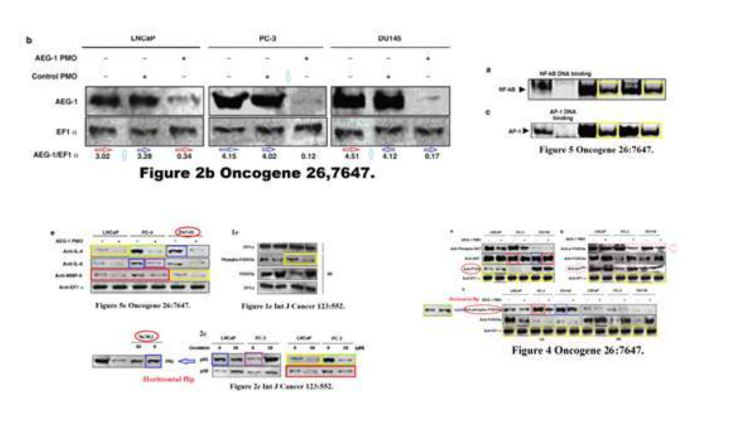
事例

Slide 32
后果
在职博士丢了学位：2016年台湾大学系统生物学宣布成功破解了组蛋白甲基转移酶（G9a）如何调控大肠癌干细胞分化能力的分子机制，但没过几天，就被pubpeer盯上了，不到20天居然就撤稿了，第一作者是个在职博士，很明显科研生涯到此结束。
资深研究员丢了工作：Wayne州立大学的癌症研究员Fazlul Sarkar就丢了饭碗，他是500多篇论文的署名作者（我啥时候有这么多文章啊），2014年PubPeer有匿名评论称Sarkar超过50篇存在问题，比如描绘不 同实验的图像之间非常相似。那Fazlul Sarkar肯定就不干了，这绝逼是有人在整人啊，不行我得把他揪出来，来场《荒野大剽客》式的决斗，但是pubpeer拒绝公开匿名者身份！拒，绝，了！

Slide 33
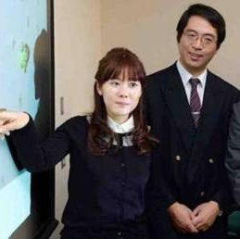
日本的著名例子
德高望重的导师丢了性命，在小保方晴子论文发表的一周内，PubPeer上已有针对这篇论文涉嫌数据造假的质疑了。PubPeer上的质疑可谓是针对小保方晴子论文存在造假嫌疑打出的“第一枪”，后来她的导师为此自杀，令人唏嘘。

Slide 34
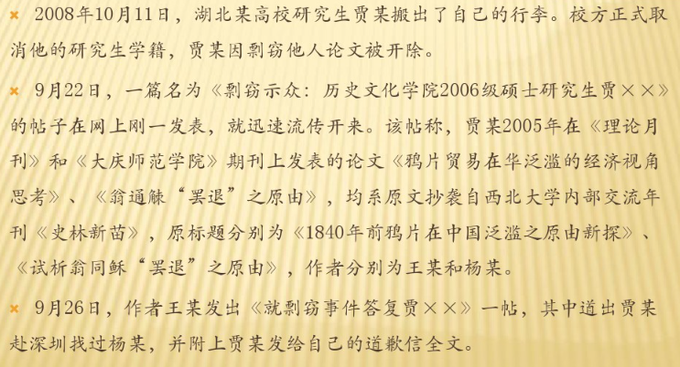
案例

Slide 35
研究者的伦理底线
（1）特定社会的多数成员对某种行为有强烈的厌恶感；
（2）在特定的历史和文化情境或社会习俗中犯忌；
（3）违背自然规律，破坏了物种整体性；
（4）对受试者的身心造成严重伤害，甚至因参加研究而死亡；
（5）部分研究积极考虑自身局部的，眼前的，直接的，暂时的利益，忽略或者根本不顾及人类根本的，长远的社会与自然的整体利益。
小托马斯·米基利

Slide 36
科研人员应该遵守的伦理原则
尊重原则
风险最小化原则
有利原则
公正原则
生物医学科研选题需要寻求专门的审批许可
双胞胎HIV，克隆人课题

Slide 37
做一名合格的科技工作者
诚信品行
严谨作风
科学方法
责任意识
人文情怀

Slide 38
严谨做实验，最怕学不端，
眼睛千千万，对手也在看，
造假思再三，一旦被发现，
不止丢饭碗，既然选科研，休怕路漫漫！
http://www.sohu.com/a/190130731_652735

Slide 39
本科生/研究生从事学术研究要经历的环节
1、确定研究课题 （价值，意义，明确）；
2、查阅文献资料 （研究进展，查漏补缺，全面了解）
3、设计研究方案（总体的设计与规划，以理论和实际为指导，逻辑合理）；
4、获取数据与事实（真实性，准确性）；
5、形成学术成果（提出问题，假设和模型，和科学解释与解决问题）。

Slide 40
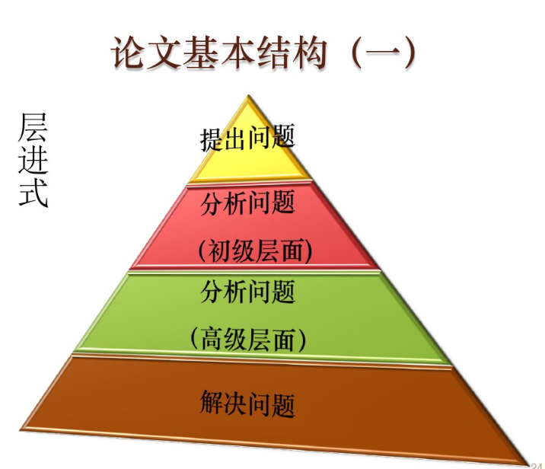

Slide 41

重视基础性研究工作
开发研究
应用研究
基础研究

Slide 42
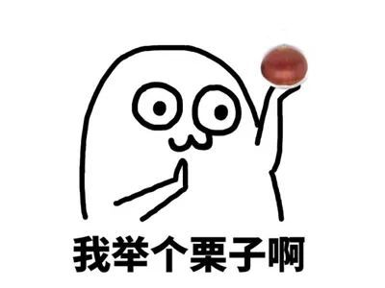
科学研究如何开始
科学研究始于问题
—英国著名科学哲学家波普尔
提出一个问题比解决一个问题更重要
—爱因斯坦
观察—解释性原理—个别事实知识
—亚里士多德
青霉素的发现

Slide 43
科研选题的基本原则
科学性原则
需要性原则
创新型原则
可行性原则
有用性原则
公共性原则
经验性原则
传承性原则
创新型原则
现实性原则
前瞻性原则
学术新人：
多读书，多开会，多请教

Slide 44

选题的意义
科学研究的基本单元
课题就是研究者为了获得某一自然现象的新认识或为了解决某个特定任务，经过选择之后确定下来的用科学术语表达的一个或一组问题
有价值，有意义的科学问题
提出新问题，新的可能性，从新的角度看旧的问题，需要创造性的想象力，标志着科学的真正进步
塑料，铅，地球的寿命
知道应该干什么比知道干什么更重要

Slide 45
什么是科学问题
一定时代的科学认识主体在当时的科学知识与经验条件下所提出的科学认识与实践中需要解决而又未解决的矛盾
是否？What？Why？ How？
正确的问题，明确的限定
首先是问题的提法，其次是问题的解答
—海森堡
真实问题与虚假问题，待解决问题与无知问题，抽象问题和具体问题，母问题与子问题，关键问题和一般问题等

Slide 46
如何写开题报告
1. 你的项目是值得投资的
2. 你的项目相比起其他项目有何独创性价值
3.进一步说明，你有办法把项目做出来，也就是可行性的问题

Slide 47
开题报告的规范
题目：反映研究对象，研究的问题和范围，不超过20个字
开题专家的认可，切不可脱离实际
研究现状，文献review，精读文章
研究的重点和难点
研究的预判：多久，进度，以什么形式展示，研究最终做到什么程度

Slide 48
开题报告
第一 、选题介绍
必要性和重要性-----给我一个理由
第二 、 研究现状
独创性，创新性----边际贡献
第三 、研究设计
落实研究计划----明察秋毫，掌控全局

Slide 49
课题申请阶段的学术不端
查新中的学术不端
故意夸大课题的意义和价值
剽窃他人学术思想和研究计划
课题申请书中提供虚假信息
侵犯他人知情权和署名权
申请书中剽窃现象：剽窃他人学术思想，剽窃他人学术成果

Slide 50
本科生/研究生的学术成果
学术专著
基础论著，技术理论著作和应用著作
教材
学术著作，学术论文，学位论文，学术报告，发明专利，技术标准，原始记录等以此文献，文摘，索引目录等二次文献以及文献综述等

Slide 51
学术剽窃
即研究者使用了他人的学术成果，而未说明其来源
其表现形式
1)语句摘录（剽窃一定长度的蕴含他人学术观点的原始语句并未表明其原始出处的行为）
2）观点或者观念剽窃
3）自我剽窃（将自己以往的学术成果在形式或者内容上稍加修改后，到其他期刊或者出版社重新发表）

Slide 52
引用与抄袭剽窃他人成果的界定
是否受著作权法的保护
使用他人学术成果是否超过了合理应用的范围（文章，著作中所表达的内容和他人文中所表达的的句子连续有七个字相同，就可能被认为是抄袭或者剽窃）
引用是否标明出处

Slide 53
本科生/研究生写作论文的规范
学术论文（期刊论文，会议论文，学位论文）
基本规范：
标题，摘要，正文和参考文献 等等
发表学术论文 “五不准”
（1）不准由“第三方”代写论文
（2）不准由“第三方”代投论文
（3）不准由“第三方”对论文内容进行修改
（4）不准提供虚假同行评审人信息
（5）不准违反署名规范

Slide 54
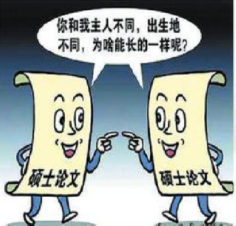
非故意学术不端行为
对学术不端行为及严重后果认识不足，不注意学习，论文有关规定，在课程或者论文写作中没有正确区分合理引用，抄袭的区别，写作缺少规范，造成事实上的学术不端行为。
茅盾：“模仿是创造的第一步，模仿又是学习的的最初形式，但我们拥护‘模仿’只能到此为止，过此一步，则本位向上的垫脚石‘模仿’就变成绊脚石了”

Slide 55
论文查重
本科生：
我校使用“中国知网‘大学生论文检测系统’”对本科生毕业论文进行检测。
每篇论文最多检测三次。本科生须在论文送审前提交毕业论文电子版进行检测，检测结果通过方可送评阅人评阅。每名学生首次自行对毕业论文查重并修改后，进行第二次查重，根据第二次查重结果，分别予以处理：
(1)文字复制比为6%及以下，论文修改后经导师审查并签字确认，可进入毕业论文评阅和答辩环节。
(2)文字复制比为6%-12%(含12%)，由论文查重工作小组对重复内容进行认定，对于论文核心内容(如：论文的主体研究部分、研究结论等)的重复，要求学生重点修改，论文修改后经导师审查并签字确认，可进入毕业论文评阅和答辩环节。
(3)文字复制比为12%-18%(含18%)的，由工作小组对重复内容进行认定，对于论文核心内容的重复，要求学生重点修改，论文修改后经导师审查并签字确认，再由工作小组进行三次查重，三次查重文字复制比在6%及以下，且论文核心内容无重复的，方可进入毕业论文评阅和答辩环节，否则不得参加毕业论文评阅和答辩，成绩记为“不及格”。
(4)文字复制比大于18%的，取消毕业论文评阅和答辩资格，成绩记为“不及格”。

Slide 56
论文查重-续1
研究生
论文查重通过，重复率≤15%（不含自我引用），可参考《中国知网学术不端检测系统论文格式规范论文解析格式规范》中国知网学术不端检测系统论文格式规范论文解析格式规范。

Slide 57
知识的转化，一个是上货架，一个是上书架
立项与发表是科学研究的两个端

Slide 58
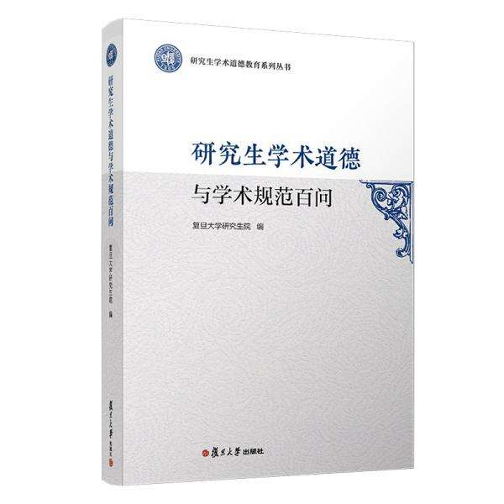
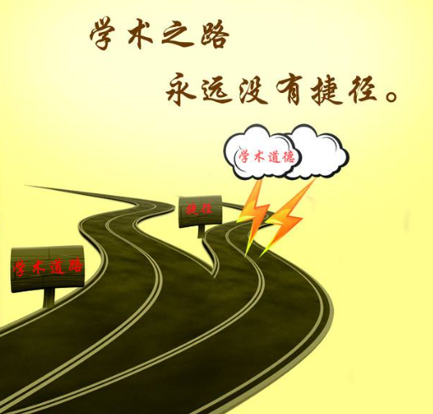
如果有疑问，可参考相关书籍

